Slide 1

ELEKTRONİK DEVRELER II
TEK BUTONLA ON OFF DEVRESİ
(ON OFF CIRCUIT WITH ONE BUTTON)
EYÜP BURAK KARAMAN
1190501072

Slide 2

DEVRENİN TANIMI
Bu devre sayesinde DC kaynaktan beslenen cihazlarınıza tek düğme ile açma/kapama özelliği verebilirsiniz. Butona bir defa bastığınızda kısa devre yapar. Tekrar bastığınızda ise bu durum ortadan kalkar. Üzerinde bulunan N-Channel transistör sayesinde 2-55V arası gerilimler ve en fazla 110A akımla kullanılabilir. Anahtar iletimdeyken kart üzerinde bulunan sarı LED yanar.

Slide 3

Devrede Kullanılan Komponentler
DİRENÇ
BUTON
KONDANSATÖR
BC557 TRANSİSTÖR
IRF3205S MOSFET
DC GÜÇ KAYNAĞI
LED
Bir elektrik devresinde akım akışına karşı oluşan etkinin ölçümüdür.
Basit ve kısa bir anlatımla butonlar basılı olmadığı sürece devrede akım akışını engelleyen devre elemanıdır.
Elektronik devrelerde çeşitli amaçlar için kullanılır. Enerji depolama, sinyal işleme, zamanlama ve ayırma gibi işlevler sağlarlar
Yapısal bakımdan, yükselteç olarak çalışma özelliğine sahip bir devre elemanıdır. Daha yaygın kullanım amacı ise devrede anahtarlama yapmaktır.
Analog ve dijital devrelerde anahtarlama ve güç dengeleme amacıyla kullanılabilirler.
Bir cihaza güç sağlamak için doğru akım veren güç kaynağı türüdür.
Işık yakan diyot olarak tanımlanmaktadır. LED, yarı iletken bir devre elemanıdır.

Slide 4

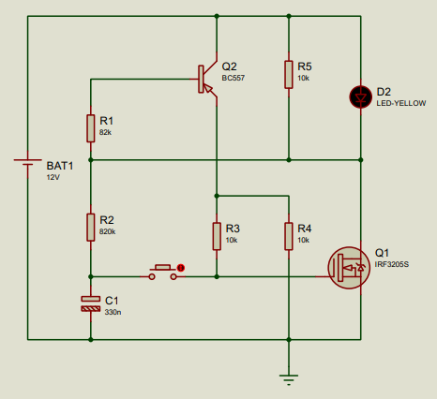
DEVRE ŞEMASI

Slide 5
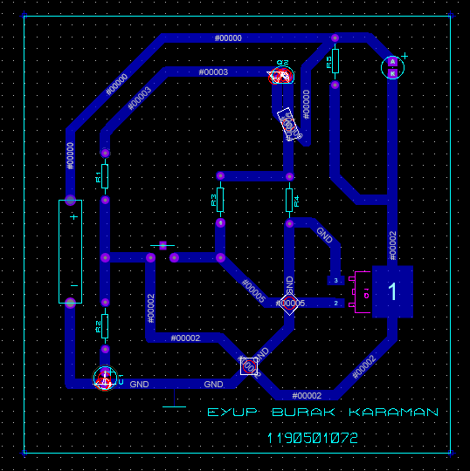

Slide 6
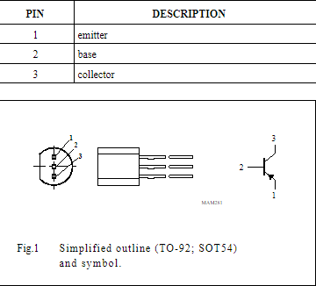
BC 557 Transistör
DEVRE ÜZERİNDE
1 nolu bacağı (emiter) 10K ohm dirence ve butona bağlı,
2 nolu bacağı (base) kondansatör ve 82k ohm dirence,
3 nolu bacağı (collector) güce bağlı.

Slide 7

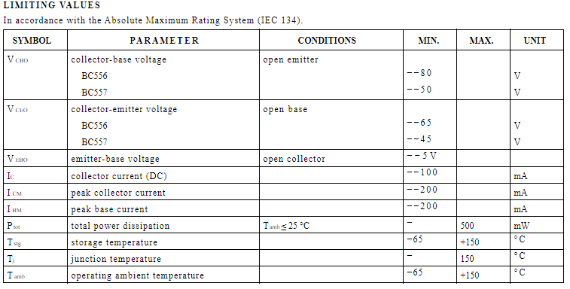
BC 557 TRANSİSTÖR SINIR DEĞERLERİ

Slide 8
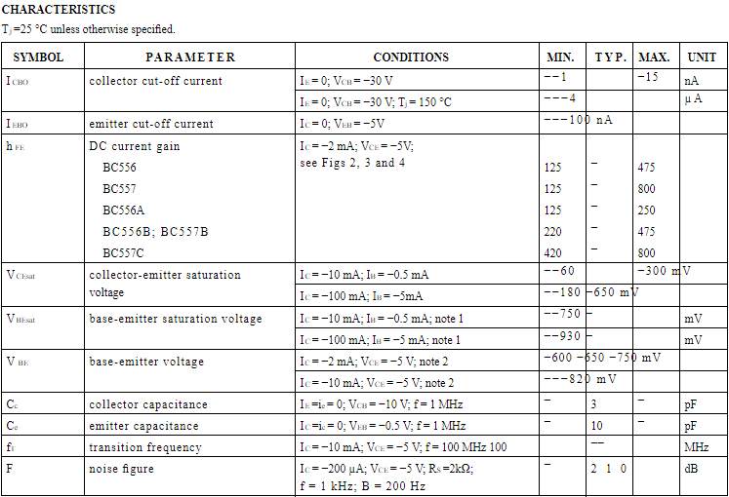

Slide 9
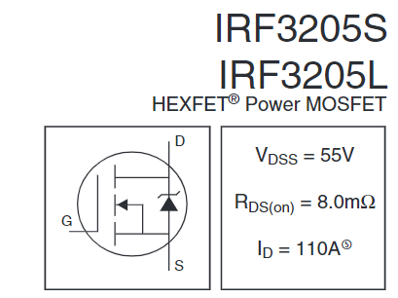
IRF3205S MOSFET
DEVRE ÜZERİNDE
Gate bacağı butona,
Drain bacağı çalıştırmak istediğimiz yükün (led) «–» kısmına,
Source bacağı ise güç kaynağının eksi kutbuna bağlı.

Slide 10
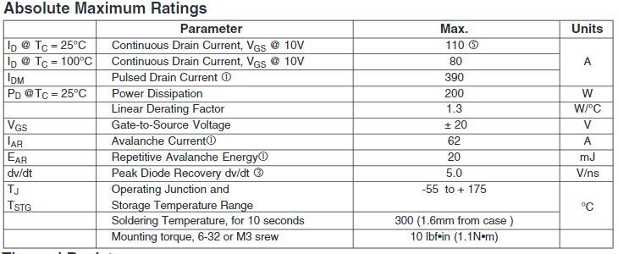
SINIR DEĞERLERİ

Slide 11

